Slide 1
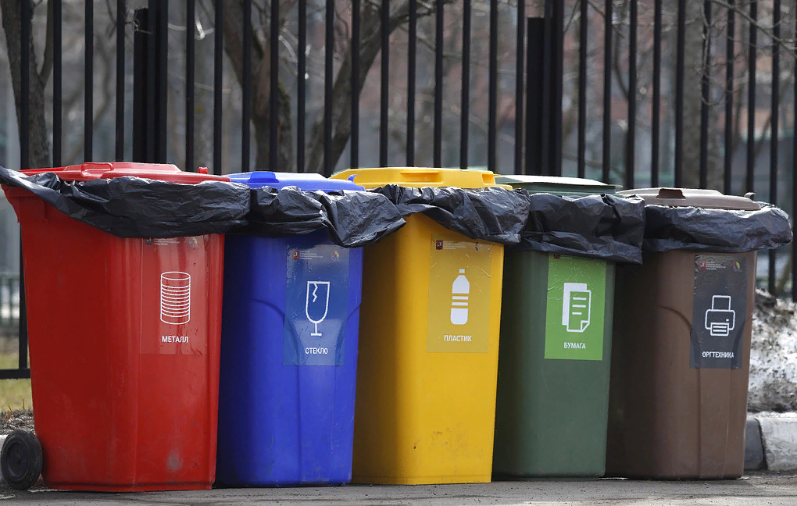
«Раздельный сбор мусора: что это и как это?».
Выполнила:
учитель начальных классов
МОУ «Щербининская ООШ»
Туркина С.А.

Slide 2
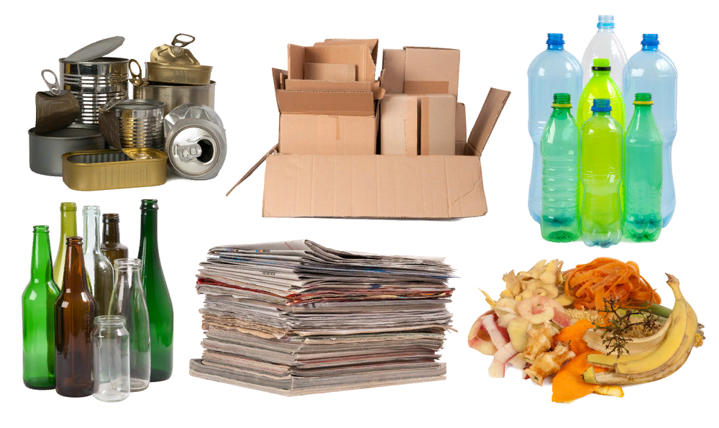
От 60 до 80 % мусора составляет вторсырье, возможное для дальнейшей переработки.

Slide 3
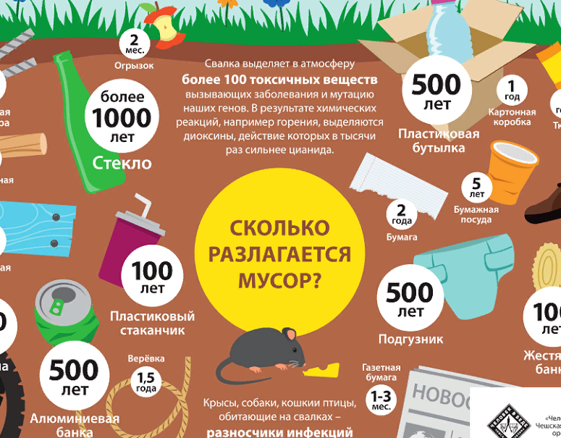

Slide 4
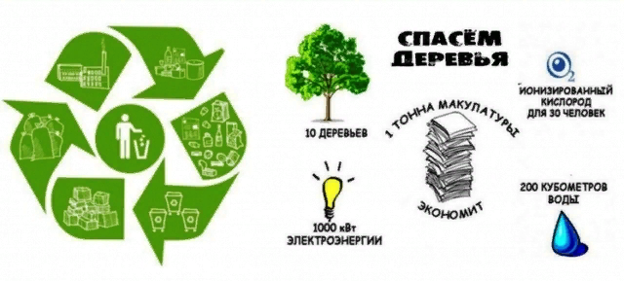
Правила при сортировке мусора:
1. При сдаче макулатуры, с бумаги убирают все обложки и металл.

Slide 5
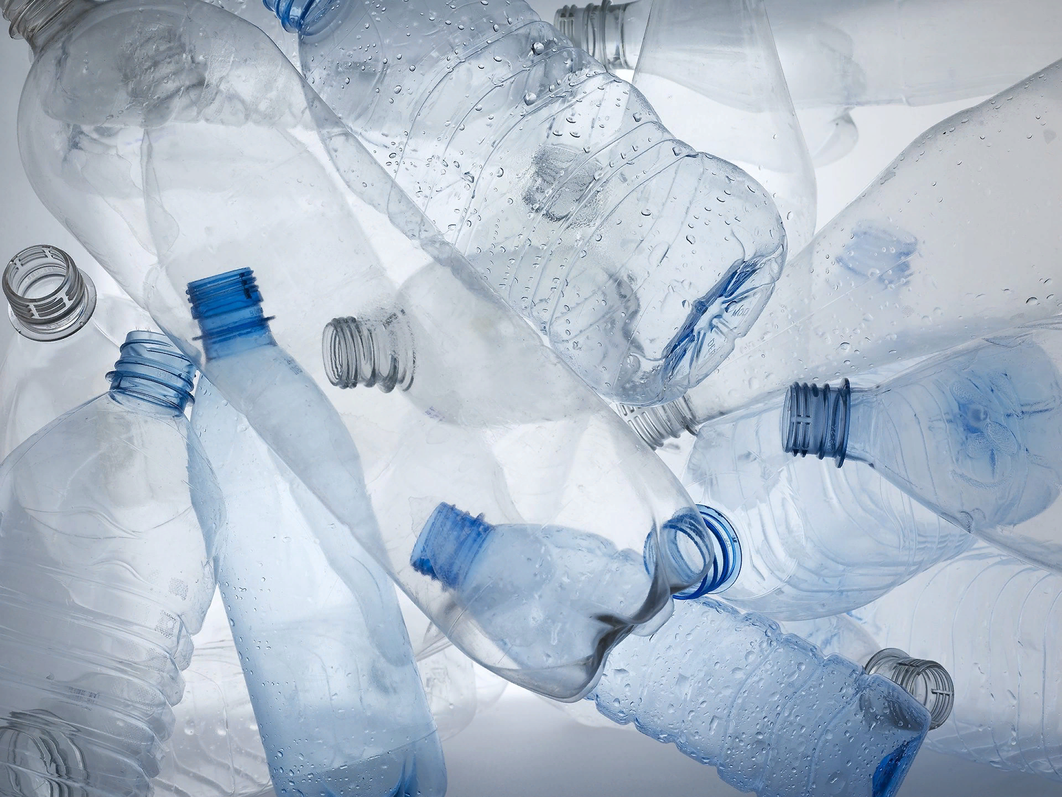
2. Тару из стекла, пластмассы и алюминия тщательно моют, удаляя остатки пищи.

Slide 6

Не перерабатываются:
- обои;
- лотки из-под яиц;
- салфетки;
- фотобумага;
- бумага для выпечки;
- калька;
- ламинированная бумага;
- кассовые чеки.
Чеки содержат токсичные вещества, опасные для здоровья человека. Поэтому их не рекомендуется брать руками, а хранить при необходимости надо в отдельном файле или папке.

Slide 7
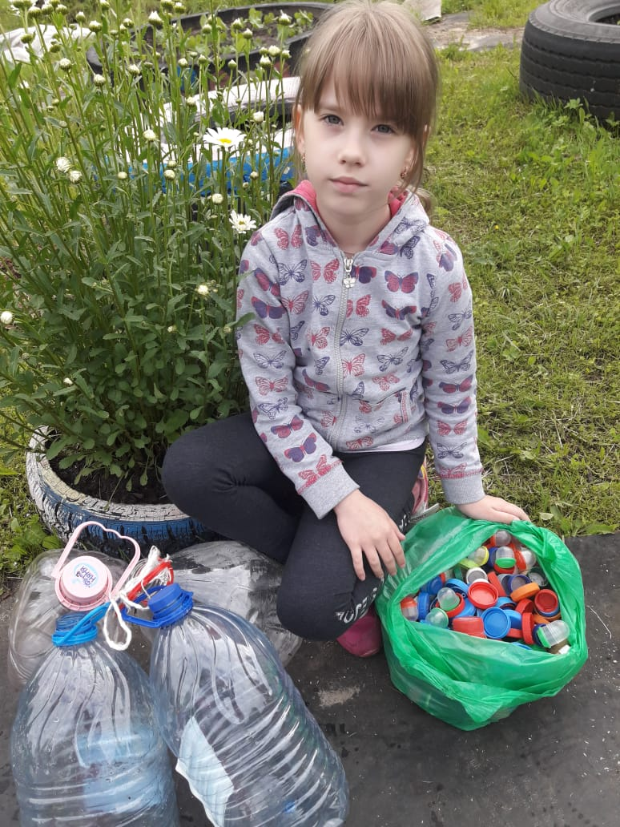
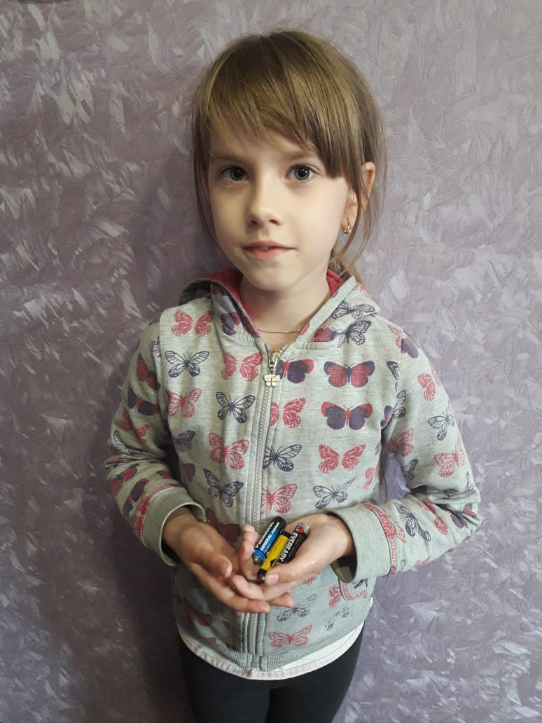
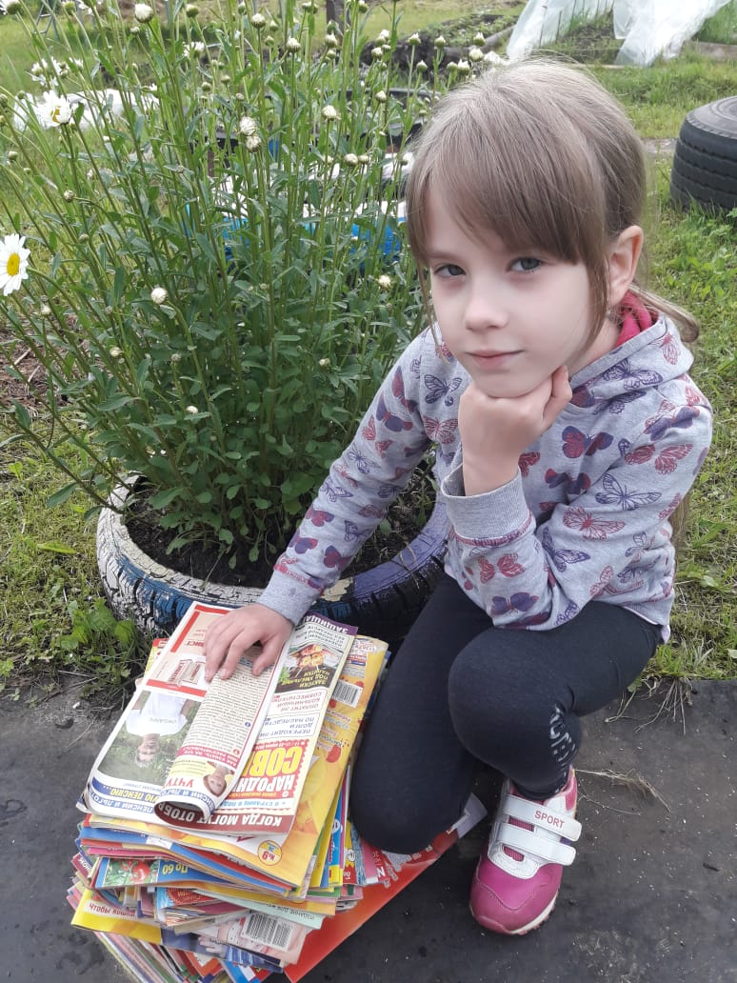
Буланкина Софья

Slide 8
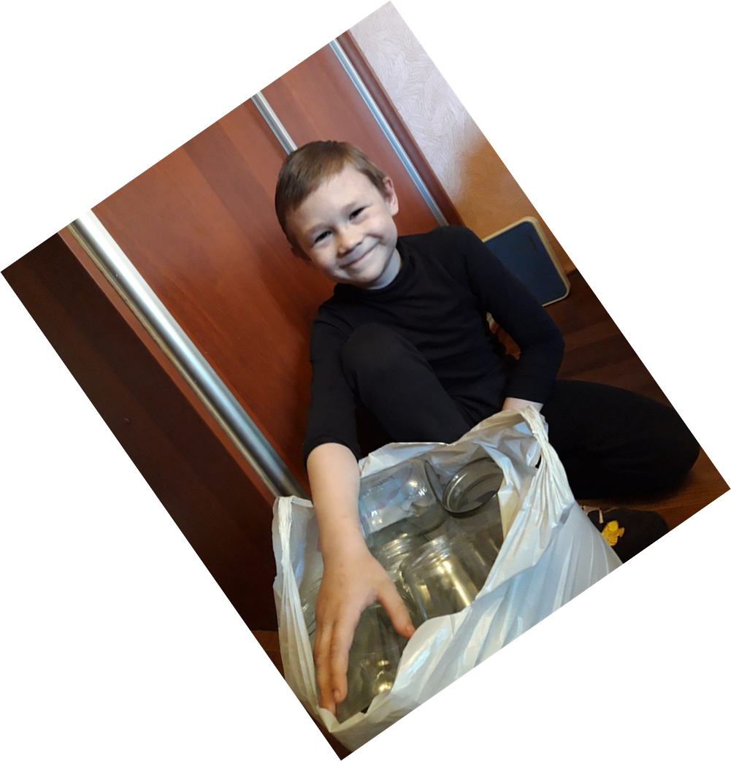
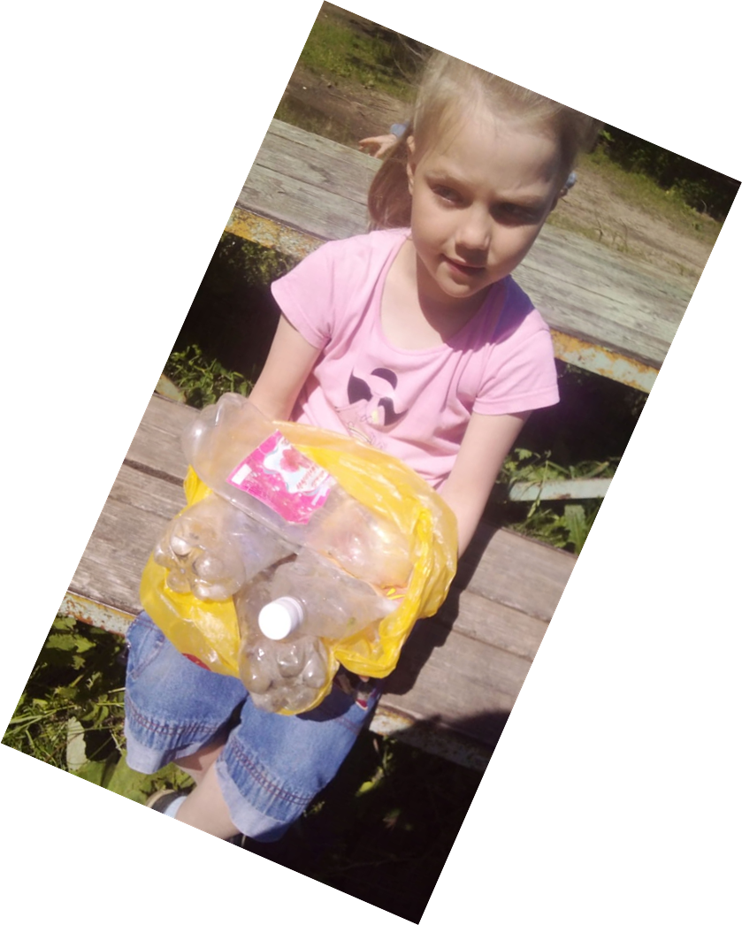
Полионов Евгений
Шестерикова Дарья

Slide 9

Сохраним природу вместе!!!

